Slide 1

05
18
中 / 国 / 传 / 统 二 / 十 / 四 / 节 / 气
Beginning of SPRING
小 满 节 气
小 满
XIAOMAN
小满
小满是夏季第二个节气，二十四节气之一，其含义是夏熟作物的籽粒开始饱满，但是还未成熟，只是小满
老师：优品PPT 日期：20XX

Slide 2


行业PPT模板http://www.ypppt.com/hangye/
目录
https://www.ypppt.com/
节日起源
气候特征
民俗活动
文学记载

Slide 3
第一章
节日起源
单击此处输入文本描述，如内容介绍、数据统计

Slide 4

小满，“二十四节气”之一，是夏季的第二个节气。小满，斗指甲，太阳达黄经60°，于每年公历5月20—22日交节。小满节气意味着进入了大幅降水的雨季，雨水开始增多，往往会出现持续大范围的强降水。小满和雨水、谷雨、小雪、大雪等一样，都是直接反映降水的节气。
小满反映了降雨量大的气候特征：“小满江河满”。另有解释是指北方夏熟作物的籽粒开始灌浆饱满，但还未成熟，只是小满，还未大满。

Slide 5

小满，“二十四节气”之一，是夏季的第二个节气。小满，斗指甲，太阳达黄经60°，于每年公历5月20—22日交节。小满节气意味着进入了大幅降水的雨季，雨水开始增多，往往会出现持续大范围的强降水。
《历书》：“斗指东南，维为立夏，万物至此皆长大，故名立夏也。”立夏，是标示万物进入旺季生长的一个重要节气。立夏后，日照增加，逐渐升温，雷雨增多，农作物进入了茁壮成长阶段。

Slide 6

小满，“二十四节气”之一，是夏季的第二个节气。小满，斗指甲，太阳达黄经60°，于每年公历5月20—22日交节。小满节气意味着进入了大幅降水的雨季，雨水开始增多，往往会出现持续大范围的强降水。

Slide 7
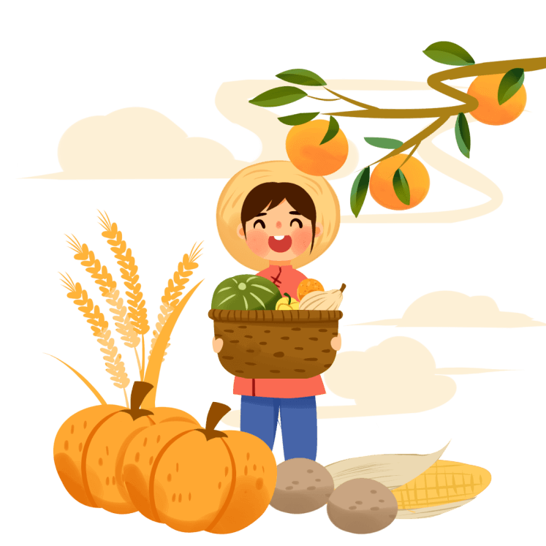
一个政党的初心和使命
小满节气期间，我国南方地区一般会降雨多、雨量大。由于南方暖湿气流活跃，与从北方南下的冷空气在黄赤交角处的华南一带交汇，这时华南地区往往会出现持续大范围的强降水，造成暴雨或特大暴雨，正如民谚云“小满，江河易满”。

Slide 8

小满节气起源
小满节气起源
现行的“二十四节气”采用的是“定气法”划分，即每一个节气分别相应于地球在黄道上每运行15°所到达的一定位置，当太阳黄经达45°时为立夏节点。
“二十四节气”是古人通过观察天体运行，认知一岁（年）中时令、气候、物候等方面变化规律所形成的知识体系。

Slide 9
第二章
气候特征
单击此处输入文本描述，如内容介绍、数据统计

Slide 10

小满，“二十四节气”之一，是夏季的第二个节气。小满，斗指甲，太阳达黄经60°，于每年公历5月20—22日交节。小满节气意味着进入了大幅降水的雨季，雨水开始增多，往往会出现持续大范围的强降水。
《历书》：“斗指东南，维为立夏，万物至此皆长大，故名立夏也。”立夏，是标示万物进入旺季生长的一个重要节气。立夏后，日照增加，逐渐升温，雷雨增多，农作物进入了茁壮成长阶段。

Slide 11

小满节气气候特征
小满，“二十四节气”之一，是夏季的第二个节气。小满，斗指甲，太阳达黄经60°，于每年公历5月20—22日交节。小满节气意味着进入了大幅降水的雨季，雨水开始增多，往往会出现持续大范围的强降水。《历书》：“斗指东南，维为立夏，万物至此皆长大，故名立夏也。”立夏，是标示万物进入旺季生长的一个重要节气。立夏后，日照增加，逐渐升温，雷雨增多，农作物进入了茁壮成长阶段。
Notes:
https://www.ypppt.com/

Slide 12
小满节气气候特征
天气渐渐由暖变热，并且降水也会逐渐增多。随着端午节临近，广东也进入一年一度的“龙舟水”时期。
小满节气气候特征
由于我国南方暖湿气流活跃，与从北方南下的冷空气在广东和广西、福建、海南交汇，往往会出现持续大范围的强降水。当龙舟水来时，江河水位迅速上涨，为扒龙舟提供了良好的场地条件。

Slide 13
第三章
民俗活动
单击此处输入文本描述，如内容介绍、数据统计

Slide 14

小满节气民俗活动
立夏以后，正式进入雨季，雨量和雨日均明显增多。春生、夏长、秋收、冬藏，夏季是许多农作物旺盛生长的最好季节，充足的光照和适宜的温度以及充沛的雨水给植物提供了所需的条件。
季风气候是我国气候的主要特点，夏季受来自海洋的暖湿气流的影响，高温潮湿多雨，雨热同期，有利于农作物成长。农作物在夏季进入了茁壮成长阶段。

Slide 15

小满节气民俗活动
季风气候是我国气候的主要特点，夏季受来自海洋的暖湿气流的影响，高温潮湿多雨，雨热同期，有利于农作物成长。农作物在夏季进入了茁壮成长阶段。

Slide 16

民俗活动
民俗活动
在天文学上，立夏表示告别春天，是夏天的开始。人们习惯上都把立夏当作是温度明显升高炎暑将临，雷雨增多，农作物进入旺季生长的一个重要节气。
立夏以后，正式进入雨季，雨量和雨日均明显增多。春生、夏长、秋收、冬藏。夏季是许多农作物旺盛生长的最好季节，充足的光照和适宜的温度以及充沛的雨水给植物提供了。

Slide 17
第四章
文学记载
单击此处输入文本描述，如内容介绍、数据统计

Slide 18

小满节气文学记载
蝼蝈鸣。蝼蝈，小虫，生穴土中，好夜出，今人谓之土狗是也；一名蝼蛄，一名石鼠，一名螜【音斛】，各地方言之不同也。《淮南子》曰：蝼蝈鸣，邱螾出，阴气始而二物应之。
《夏小正》：三月螜则鸣是也。且有五能，不能成一技：飞不能过屋；缘不能穷木；泅不能渡谷；穴不能覆身；走不能先人。故《说文》称鼫为五技之鼠。《古今注》又以蝼名鼫，鼠可知。《埤雅》《本草》俱以为臭虫，陆德明、郑康成以为蛙，皆非也。

Slide 19
文学记载
对于北方地区而言，小满的降雨量很小或无雨，并不如温度的上升更令人印象深刻。小满节气，往往是北方地区在二十四个节气中日照时间最长的时期。
明人《遵生八笺》一书中写有：“孟夏之日，天地始交，万物并秀。”这时夏收作物进入生长后期，冬小麦扬花灌浆，油菜接近成熟，夏收作物年景基本定局，故农谚有“立夏看夏”之说。水稻栽插以及其他春播作物的管理也进入了大忙季节。所以，我国古来很重视立夏节气。

Slide 20

文学记载
从气候特征来看，小满时节中国大部分地区已相继进入夏季，南北温差进一步缩小，降水进一步增多，降雨量充足而及时。谷类作物能茁壮成长，自然界的植物都比较丰满和茂盛。

Slide 21
05
18
中 / 国 / 传 / 统 二 / 十 / 四 / 节 / 气
Beginning of SPRING
小 满 节 气
小 满
XIAOMAN
小满
感谢您的欣赏
小满是夏季第二个节气，二十四节气之一，其含义是夏熟作物的籽粒开始饱满，但是还未成熟，只是小满
老师：优品PPT 日期：20XX

Slide 22
更多精品PPT资源尽在—优品PPT！
www.ypppt.com
PPT模板下载：www.ypppt.com/moban/ 节日PPT模板：www.ypppt.com/jieri/
PPT背景图片：www.ypppt.com/beijing/ PPT图表下载：www.ypppt.com/tubiao/
PPT素材下载： www.ypppt.com/sucai/ PPT教程下载：www.ypppt.com/jiaocheng/
字体下载：www.ypppt.com/ziti/ 绘本故事PPT：www.ypppt.com/gushi/
PPT课件：www.ypppt.com/kejian/
Notes:
模板来自于 优品PPT https://www.ypppt.com/

